Slide 1

어플리케이션 구현 사 례 연 구 - HoloCook
2020년 3월 21일
자바기반 하이브리드 앱개발 – 과정평가형자격 박 기범

Slide 2
INDEX
계획
주제 및 목적
개발환경 (개발리소스)
작업분할 구조도 (WBS)
작업일정
분석 및 설계
5. 요구사항 분석
6. 유스케이스 다이어그램(Usecase Diagram)
7. 순차다이어그램 (Sequence Diagram)
8. DB설계(ERD)
9. 기능정의서
10. Project source Explorer
구현 및 테스트
11. UI 시연 및 핵심 기능
12. 차후 개발 내용

Slide 3
1. 주제 및 목적
1인 가구시대에 맞춰서 1인 레시피를 전문적으로 등록, 조회 할 수 있는 웹 프로그램
이용자
모든 이용자는 등급에 따라 관리되며, 레시피 검색 및 등록, 즐겨찾기 등의 기능을 이용 가능.
관리자
각종 레시피 게시판, 문의 게시판의 조회 및 관리.
회원 목록을 통한 효율적인 회원 관리 가능.
공지사항 관리

Slide 4
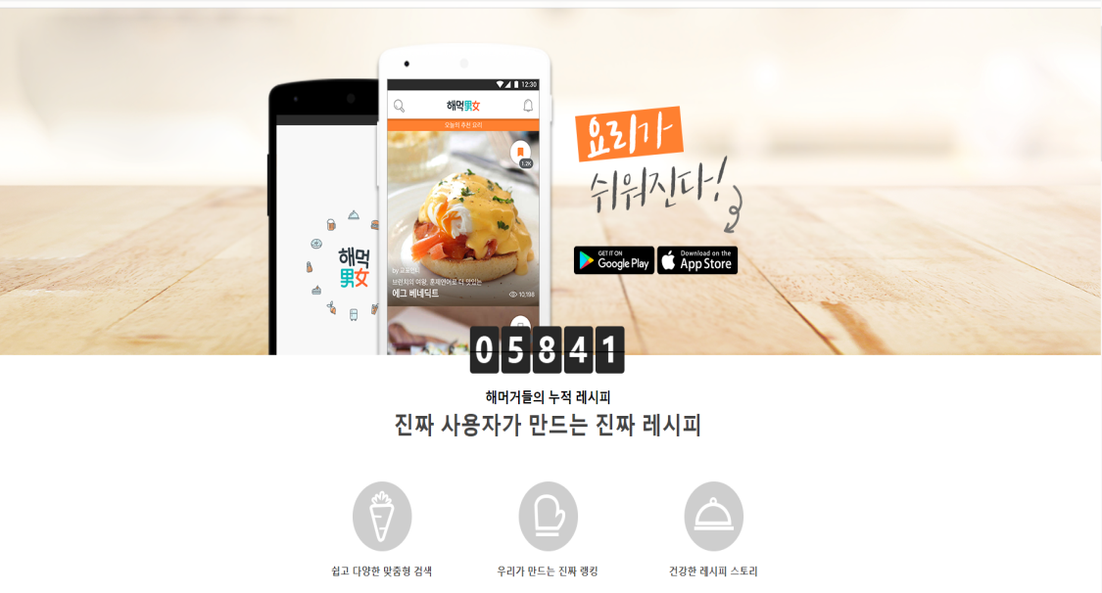
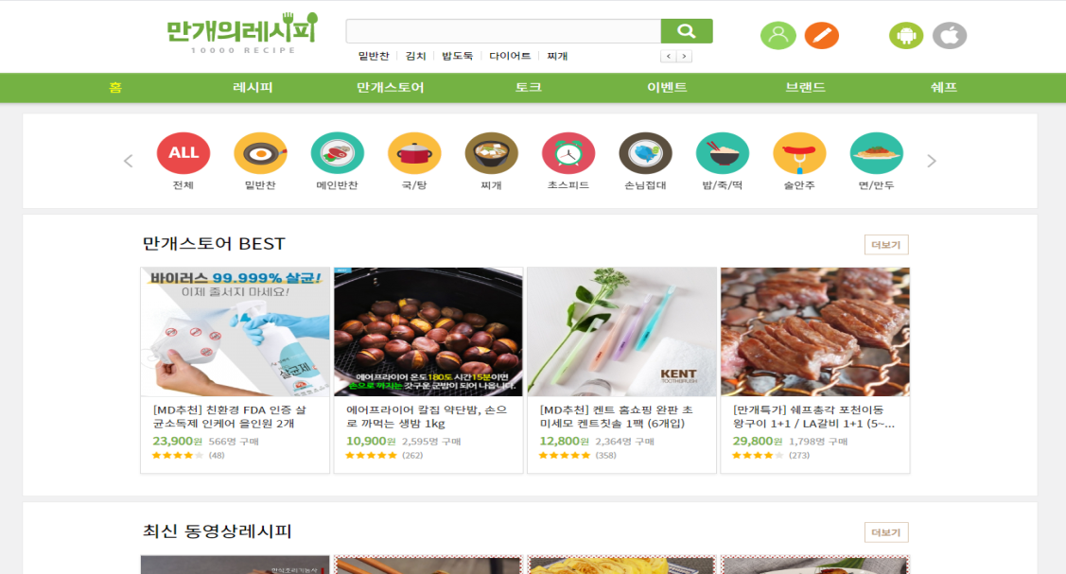

1. 주제 및 목적
1.2 참조
각 유명 레시피 사이트 참조, 1가구 요리에 중점
Holo Cook
(1인가구 레시피 검색 사이트)

Slide 5
2. 개발환경 (Resources)
OS
Windows 7 Professional K
WAS
Apache Tomcat 9.0.31
DBMS
Oracle XE 11g
Language
Java Platform 8, JSP & Servlet
Model
MVC model (model 2)
WEB
HTML5, CSS/CSS3, JavaScript
Tool
Eclipse IDE for Enterprise Java Developers, eXERD (E-R Modeling Tool)
Open
Source
JavaScript jquery-3.4.1, jquery-ui-1.12.1, cos-26Dec2008

Slide 6
3. 작업분할 구조도 (사용자 모드 측 WBS)
Login/out
user
admin
회원관리
레시피
게시판
쉐프랭킹
고객센터
회원가입
회원수정
내글
목록
글
작성
글
열람
글
수정
글
삭제
쉐프
열람
공지사항
문의
게시판
답글
작성
like
즐겨
찾기
레시피
열람

Slide 7
3. 작업분할 구조도 (사용자 모드 측 WBS)
Login/out
user
admin
회원관리
레시피
게시판
쉐프랭킹
고객센터
회원목록
작성
이력열람
회원정지
글
열람
글
삭제
쉐프
열람
공지사항
문의
게시판
레시피
열람
답글
작성
글
삭제

Slide 8
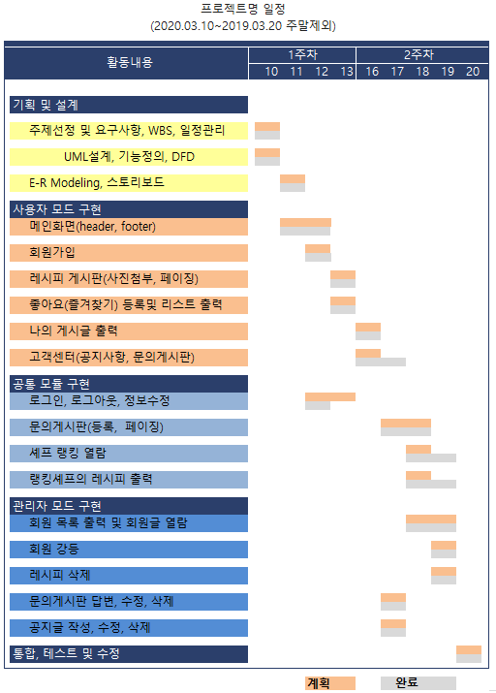
4. Gantt Chart

Slide 9
5. 요구사항 분석
이용자 권한
블랙회원
비회원
회원 가입
회원(셰프)
좋아요 100회 이상
랭킹셰프
레시피 검색
셰프 랭킹 보기
레시피 등록
좋아요(즐겨찾기)
문의 게시판 이용
셰프랭킹 등록
닉네임에 아이콘 추가
관리자
용어정리
이용자 : 시스템을 이용하고자 하는 모든 사람들.
관리자 : 관리자(admin) 권한을 가진 아이디로 로그인한 자.
비회원 : 시스템 내에서 회원가입절차를 거치지 않고 시스템을 이용하는 자.
회 원 : 시스템 내에서 회원가입절차를 거쳐 가입한 자로, 네 등급으로 구분.
회원 관리
레시피 리스트 관리
문의 게시판 관리
공지사항 등록

Slide 10
5. 요구사항 분석
회원
회원가입과 로그인을 마친 회원은 내 정보 메뉴를 이용할 수 있으며, 이 메뉴를 통해 회원 정보 수정, 내가 작성한 레시피 목록 열람, 내가 작성한 댓글 목록 열람을 할 수 있다.
웹페이지를 통해 가입한 회원은 기본적으로 ‘요리초보’ 등급을 획득하며, 등록한 레시피로 인하여 받은 좋아요 누적 횟수에 의하여 등급이 바뀐다.
좋아요 100회이상이 되어 ‘랭킹셰프’등급이 되면, 별도의 랭킹 게시판에 등록 된다.
레시피 리스트는 재료, 요리 제목 으로 검색할 수 있으며, 등록일, 좋아요 순으로 정렬 할 수 있다.
레시피 게시판은 욜로쿠킹 게시판과 알뜰쿠킹 게시판으로 나뉘며, 수정시 게시판 항목 이동이 가능하다.
고객문의 게시판은 첨부가능, 페이징 처리를 하고, 답글의 경우 최신 답글이 아래로 가게 한다.

Slide 11
5. 요구사항 분석
관리자
일반 로그인 화면을 통해 Admin 계정을 이용하여 접속한다.(‘관리자’로 시작)일반 회원은 한글 ID를 생성하지 못한다.
Admin계정의 ID는 회원에게 노출하지 않는다.
회원 목록을 열람할 수 있으며, 각 회원의 작성 레시피, 게시판글을 조회 할 수 있다.
회원을 블랙 처리할 수 있으며, 블랙 처리된 회원의 모든 레시피, 댓글은 ‘블랙된 회원의 글 입니다.’ 로 표시되며, 열람이 불가능 하게 변경된다.
공지사항 게시판을 등록, 수정, 삭제할 수 있다.
모든 게시판의 글의 삭제가 가능하다.

Slide 12
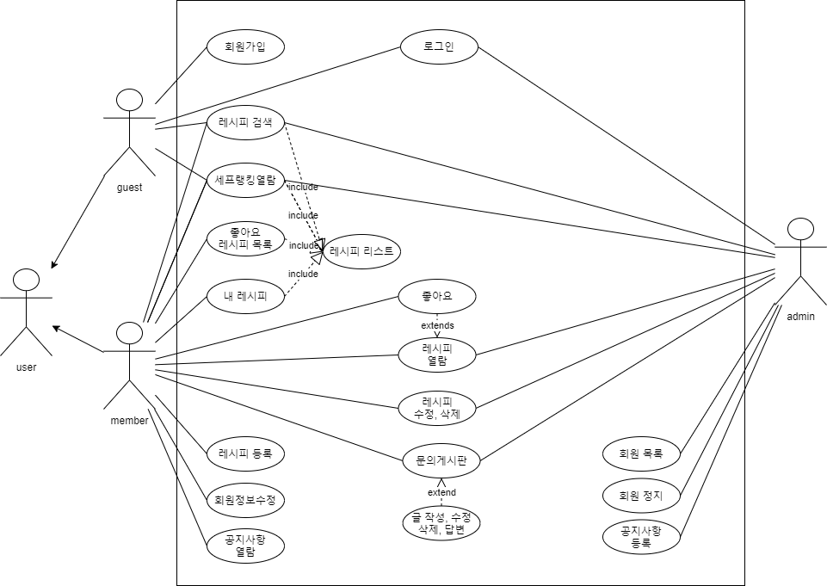
6. Usecase diagram

Slide 13
7. User mode sequence diagram
이용자
가입
로그인
/아웃
레시피
리스트
레시피
등록
레시피
열람
즐겨찾기
등록
문의
게시판
1. 회원정보입력
1.1 id중복체크
1.2 닉네임중복체크
2. 회원정보확인
3.로그인
4.회원확인승인
5.레시피 리스트 조회
6.리스트 출력
7.레시피 등록
8.등록 확인
9.레시피 열람
10.열람 확인
11.즐겨찾기 등록
12.등록 확인
13.게시판 조회/작성/답글/수정/삭제
14. 조회/작성/답글/수정/삭제 수행 확인

Slide 14
7. Admin mode sequence diagram
Admin
로그인
/아웃
레시피
관리
회원 목록 열람
회원 블랙
공지사항
등록
문의
게시판
1.로그인
2.관리자 승인
3.레시피 리스트 조회
4.리스트 출력
5.회원목록 열람
6.열람 확인
7.블랙 리스트 등록
8. 등록 확인
9. 공지사항 등록
10. 등록 확인
11.게시판 조회/작성/답글/수정/삭제
12. 조회/작성/답글/수정/삭제 수행 확인

Slide 15
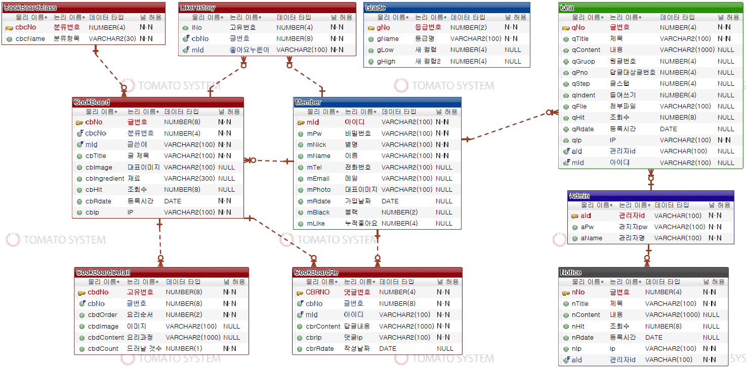
8. DB 설계(ERD)

Slide 16
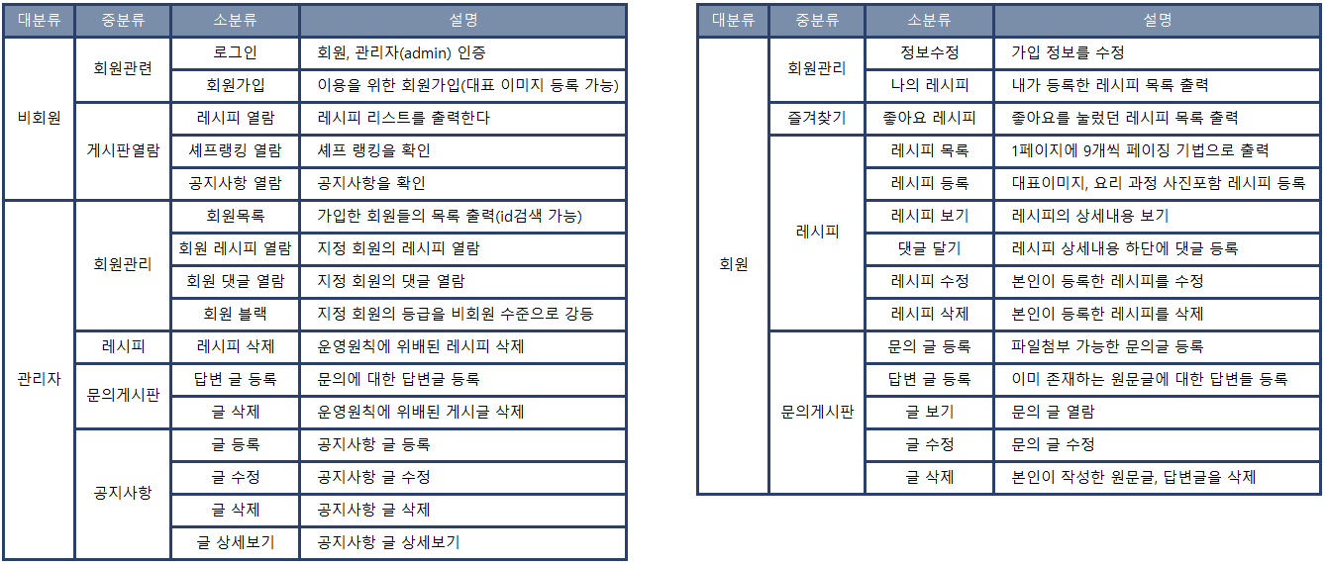
9. 기능정의서

Slide 17
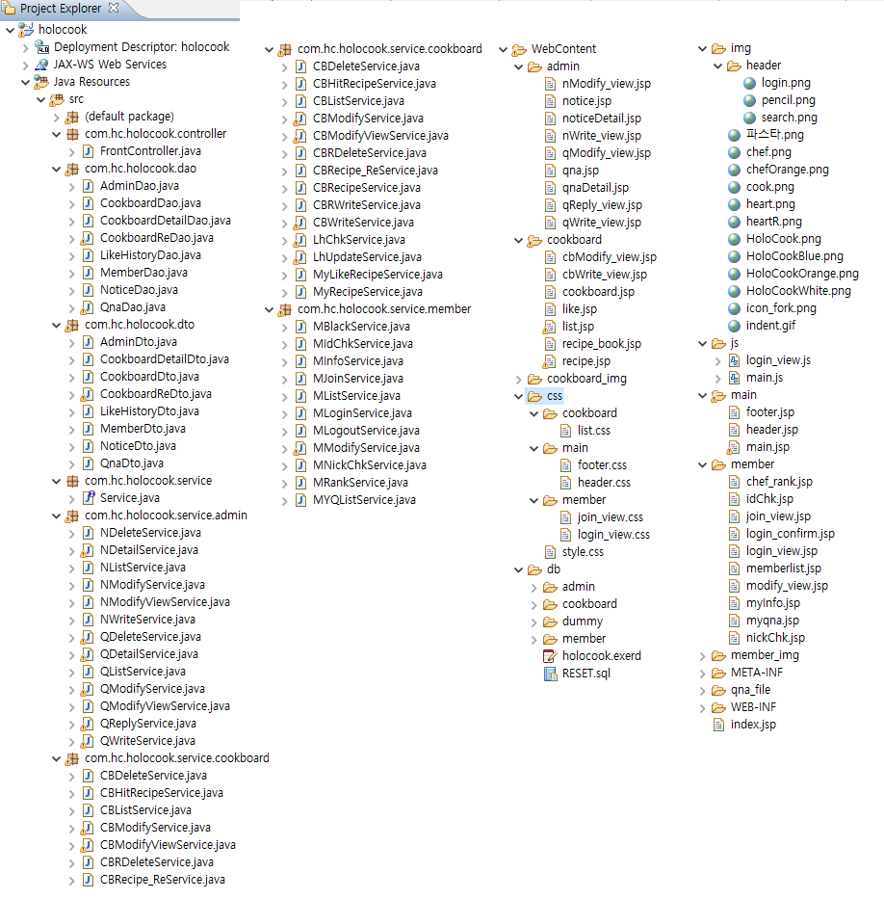
10. Project Source Explorer

Slide 18
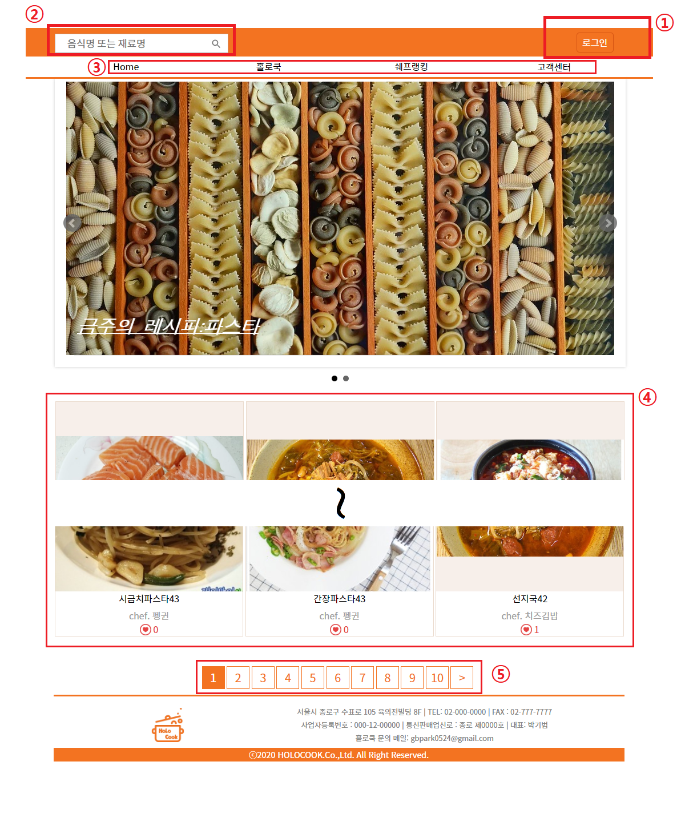
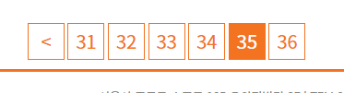
11. UI시연 및 핵심기능 - 메인화면
로그인전, 회원로그인후, 관리자로그인 후 해더 토글메뉴 단추 변경
검색
모든 유저가 이용 가능하며, 재료, 음식명으로 검색가능
최근 등록된 모든 레시피 게시판(알뜰쿠킹, 욜로쿠킹)의 레시피 목록
페이징 처리
현재 페이지가 표시되며, 끝 페이지가 포함된 블록일 경우 다음페이지 버튼과 초과된 페이지들이 사라짐.

Slide 19
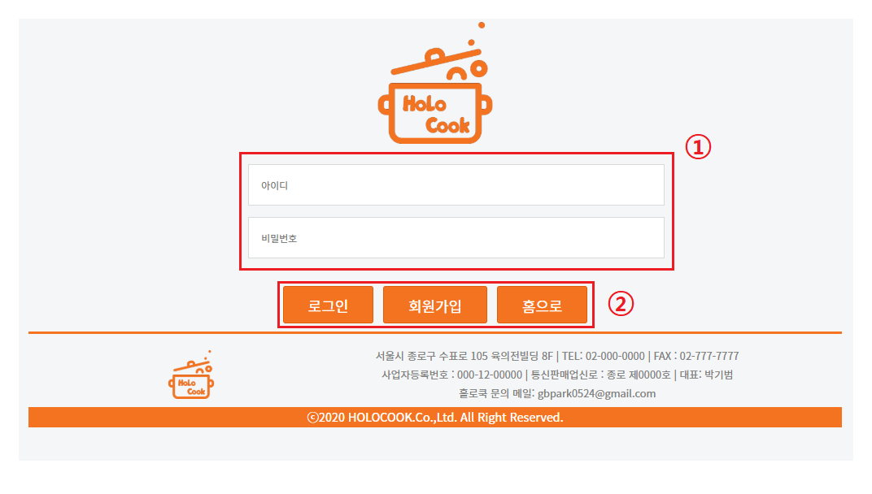
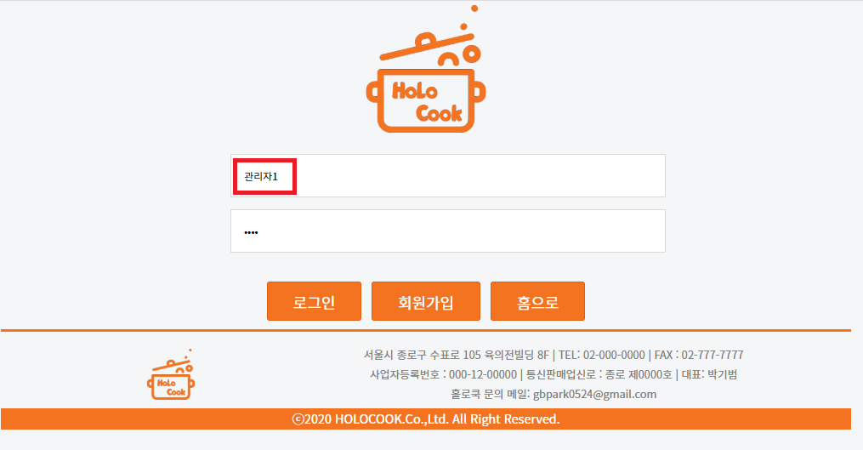
11. UI시연 및 핵심기능 – 로그인
가입된 아이디와 비밀번호를 쳐서 로그인 상단의 로고메뉴를 클릭 시 메인 화면으로 이동
회원가입 된 아이디가 없다면 회원가입 버튼으로 회원가입
같은 화면에서 관리자는 미리 부여된 관리자용 아이디로 로그인 가능. (회원은 한글 아이디 생성 불가)

Slide 20
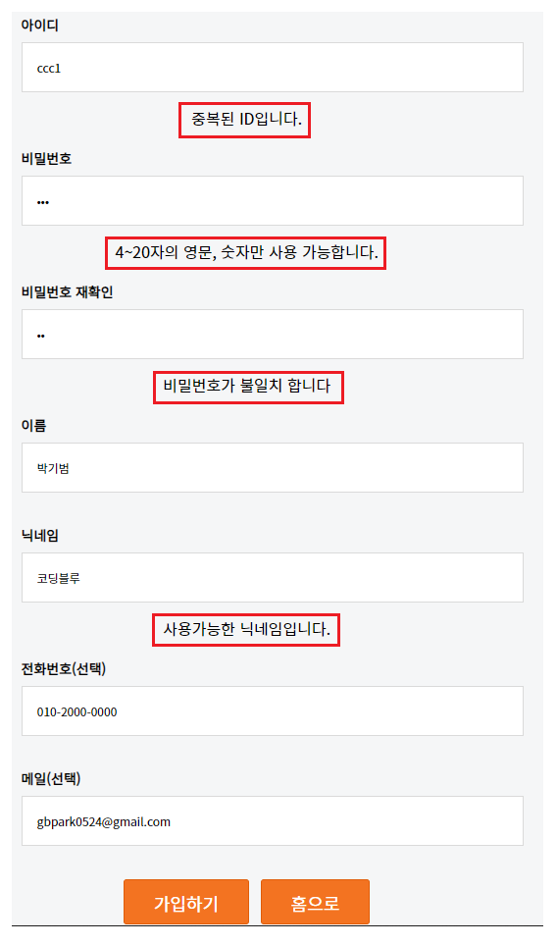
11. UI시연 및 핵심기능 – 회원가입
③
각 사항을 입력하여 회원가입.
각 인풋메뉴하단에 입력제한된 사항이 있다면 조건을 만족할때까지 표시.
ID, 닉네임의 경우 ajax를 이용 DB와 비교하여 실시간으로 중복 여부 확인.
②
②
③

Slide 21
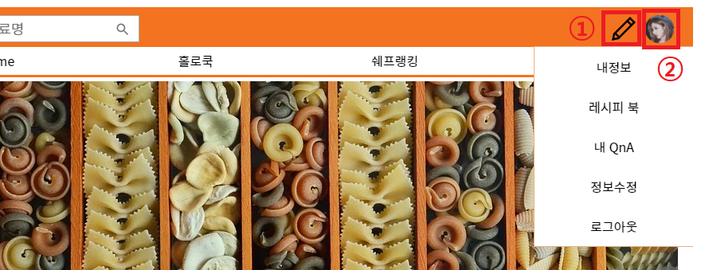
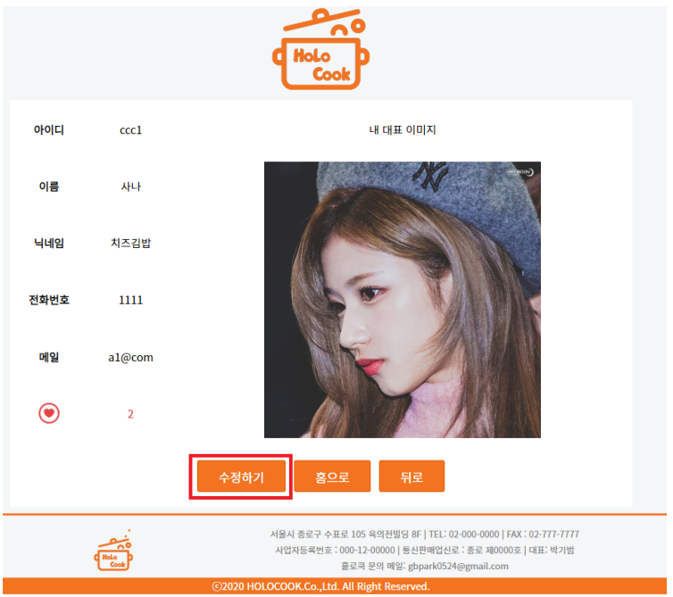
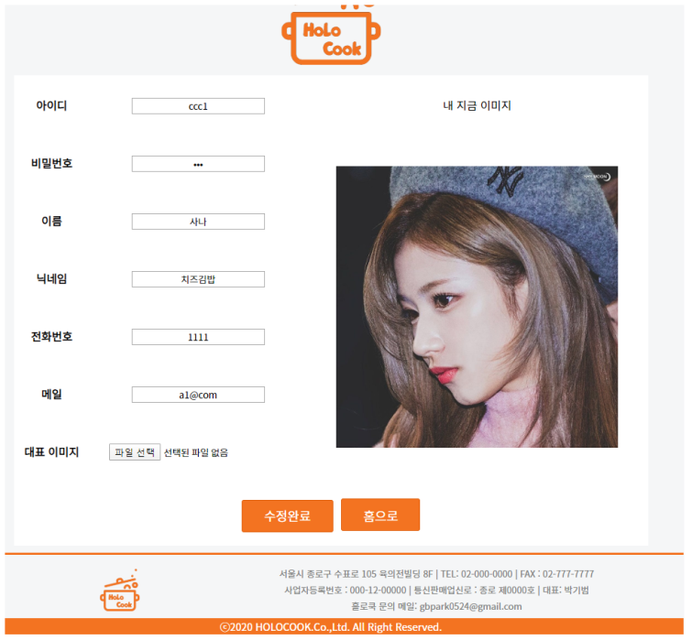
11. UI시연 및 핵심기능 – 회원 토글 메뉴
회원으로 로그인 하면 레시피 작성 버튼 등장
회원 가입후 토글버튼 회원이 등록한 이미지로 버튼 이미지 변경. 정보수정 메뉴를 이용하여 이미지를 변경 가능.
내 정보란에서 바로 수정이용 버튼으로 수정 가능.
③

Slide 22
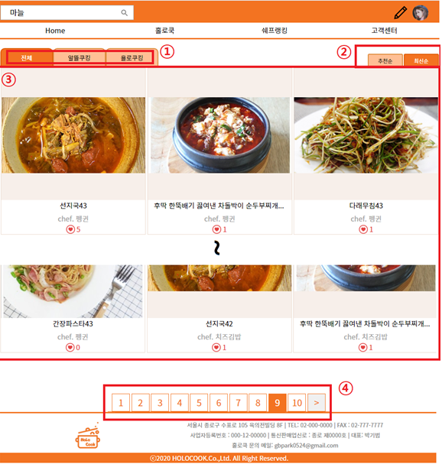
11. UI시연 및 핵심기능 – 레시피검색
Nav메뉴(홀로쿡)에서 접근할수있는 게시판 목록이 나타남. 검색창에서 검색했을시 기본으로 ‘전체’항목 선택
각 게시판 항목에서 좋아요 순, 최신 순으로 정렬 선택 가능.
나타나는 레시피 리스트는 ajax를 이용 비동기화. 각메뉴 토글, 검색어로 검색시 페이지 이동없이 나타남.
페이지 버튼 누를 시 리스트가 ajax로 변동

Slide 23
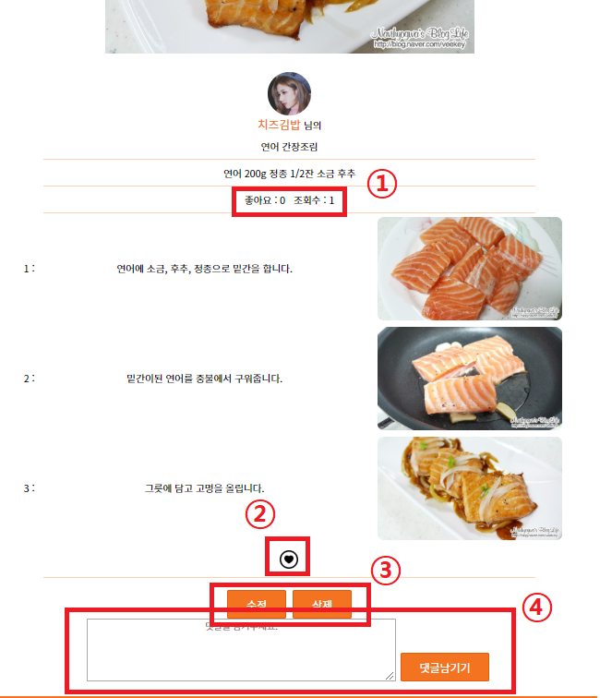

11. UI시연 및 핵심기능 – 레시피 보기
‘좋아요’ 를 누른 횟수, 조회수 표시.
‘좋아요’ 를 누를시 누른 회원의 아이디와 글번호를 등록, ‘좋아요’ 아이콘이 변경, 해당 레시피글 등록 회원의 누적 ‘좋아요’ +1 다시누를시 ‘좋아요’ DB에서 삭제되며 원래의 아이콘으로 다시 변경. 누적 ‘좋아요’ -1
해당 게시글을 작성한 회원일 경우, 또는 관리자일 경우 수정 삭제버튼 표시
댓글 남기기 기능

Slide 24
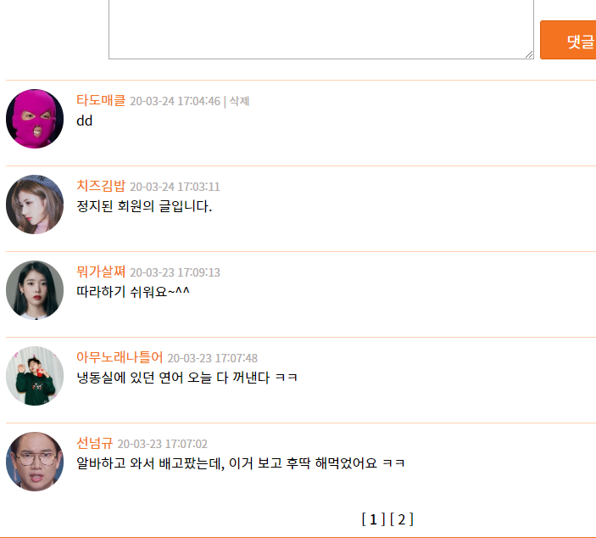
11. UI시연 및 핵심기능 – 댓글 기능
본인이 등록한 댓글, 또는 관리자로 로그인 한 경우 삭제 버튼 나타남
회원을 블랙할 경우 자동으로 해당회원의 댓글이 ‘정지된 회원의 글입니다.’ 로 바뀜
댓글 남기기 기능. 최신일수록 위로 올라가면서 페이징 처리
①
②
③

Slide 25
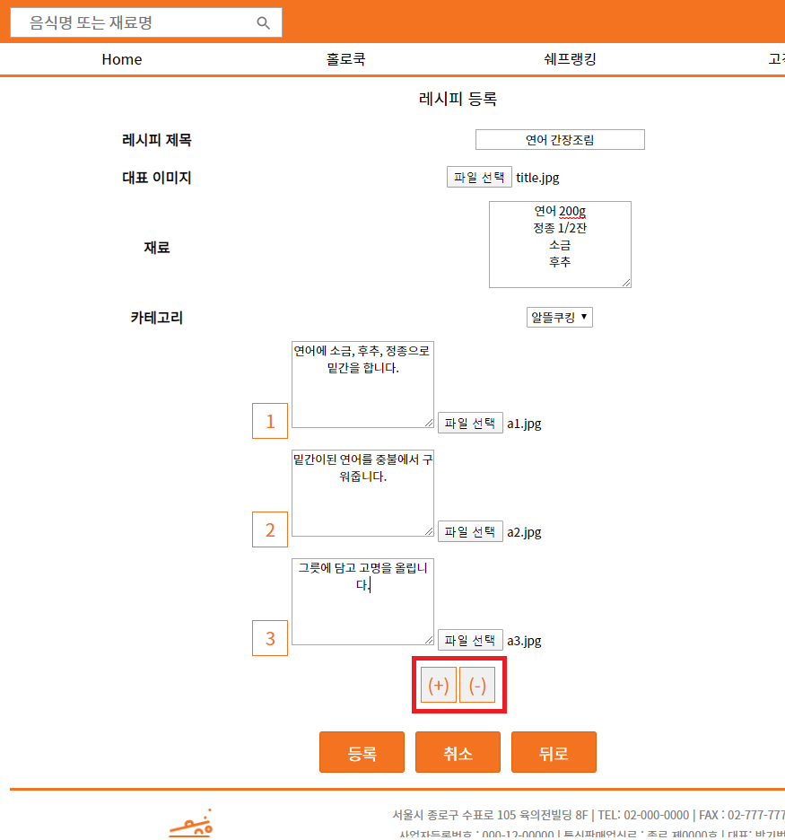
11. UI시연 및 핵심기능 – 레시피 작성
각 요리과정을 사진과 함께 첨부
+,- 버튼을 통해 요리과정 추가, 감소 가능
①
②

Slide 26
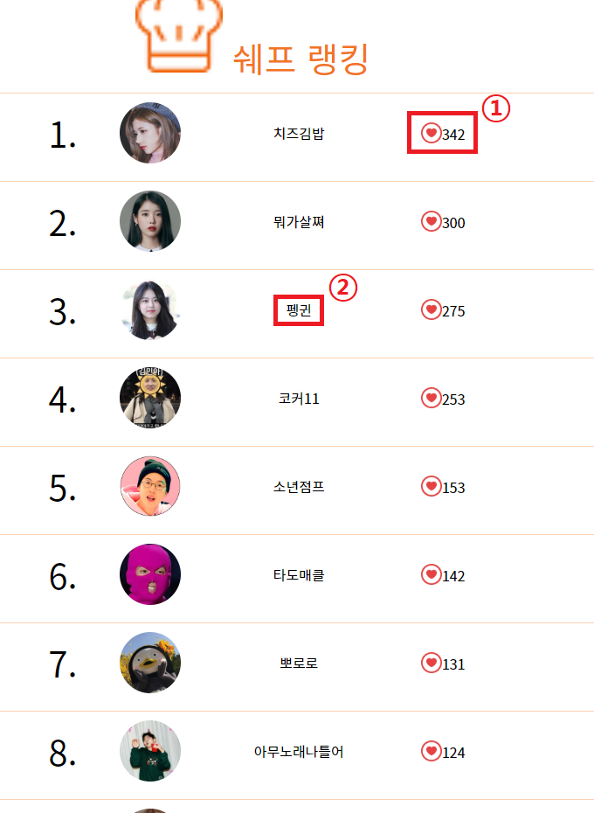
11. UI시연 및 핵심기능 – 셰프랭킹
각 회원이 받은 누적 ‘좋아요’횟수 표시.
회원의 별명을 누를경우 그 회원이 작성한 레시피 리스트 목록이 출력.

Slide 27
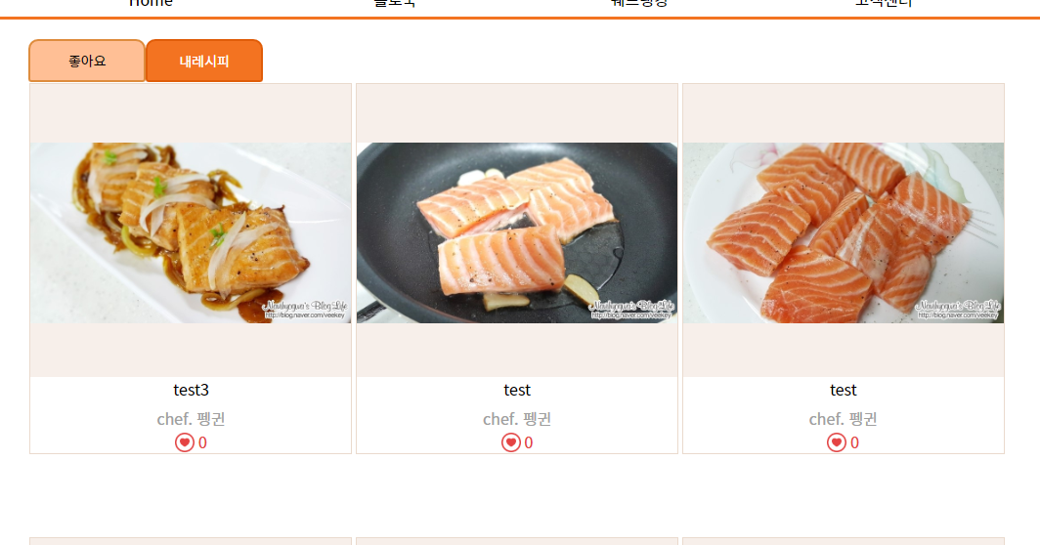
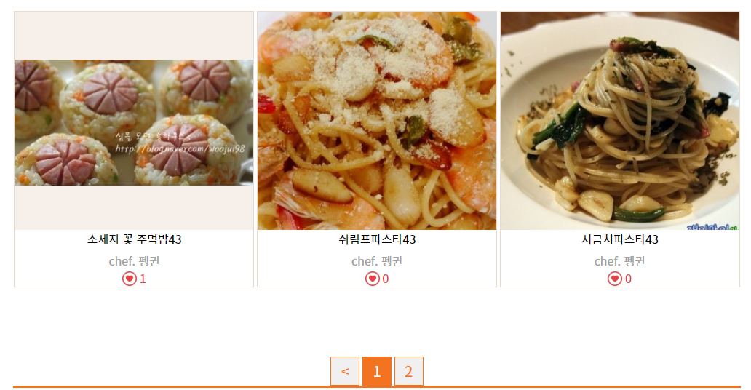
11. UI시연 및 핵심기능 – 레시피 북
①
회원이 ‘좋아요’(즐겨찾기)를 눌러뒀던 레시피, 자기가 작성한 레시피 리스트를 선택 가능
해당 항목의 리스트를 ajax비동기화를 이용, 페이지 이동 없이 출력
페이징 처리(ajax이용)
②

Slide 28
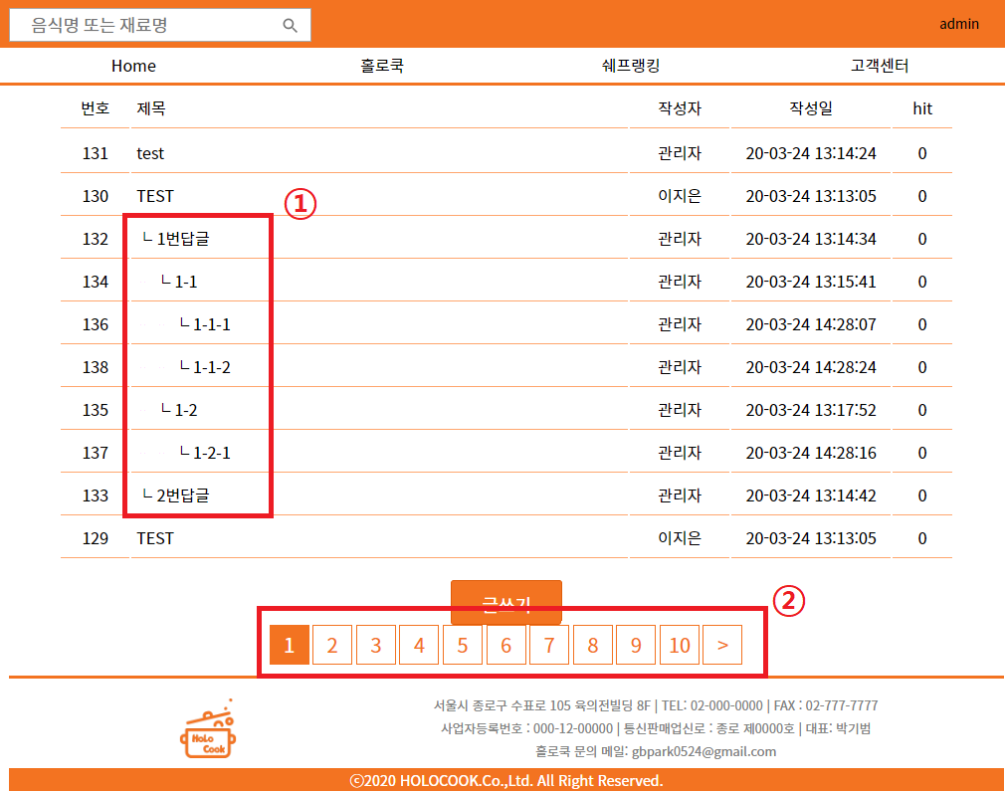
11. UI시연 및 핵심기능 – 고객문의 게시판
답변 글을 층계 형식으로 등록. 각 글에 달린 답변 글 중 최신 글일수록 아래로 출력
해당 항목의 리스트를 ajax 비동기화를 이용, 페이지 이동 없이 출력
관리자와 유저 모두 글 작성 가능. 글수정, 삭제는 해당글 작성 회원, 또는 관리자만 가능

Slide 29
12. 차후 개발 내용
1인가구 전용 식재료 쇼핑몰을 만들어서 연계한다.
레시피에서 재료를 클릭시 해당 쇼핑몰 링크로 연결
각 회원의 등급마다 해당하는 아이콘 표시

Slide 30

경청해 주셔서
감사합니다.

